Slide 1
方舟编译器与Android Runtime
中科院软件所PLCT实验室 史宁宁
2020-12-04

Slide 2
目录
方舟编译器社区发展现状
PLCT实验室在方舟编译器社区的贡献（2020）
方舟编译器社区存在的问题
方舟编译器与Android Runtime
未来工作方向

Slide 3
方舟编译器社区发展现状

Slide 4
方舟编译器的版本
内部商业版本
方舟编译器
开源社区主库版本
开源社区孵化器版本（Futurewei版）

Slide 5
三种方舟编译器
开源
方舟编译器华为商业版本
方舟编译器开源社区主库版本
方舟编译器早期版本
中美贸易因素
贡献代码
方舟编译器Futurewei版本
开源
方舟编译器开源社区孵化器版本

Slide 6
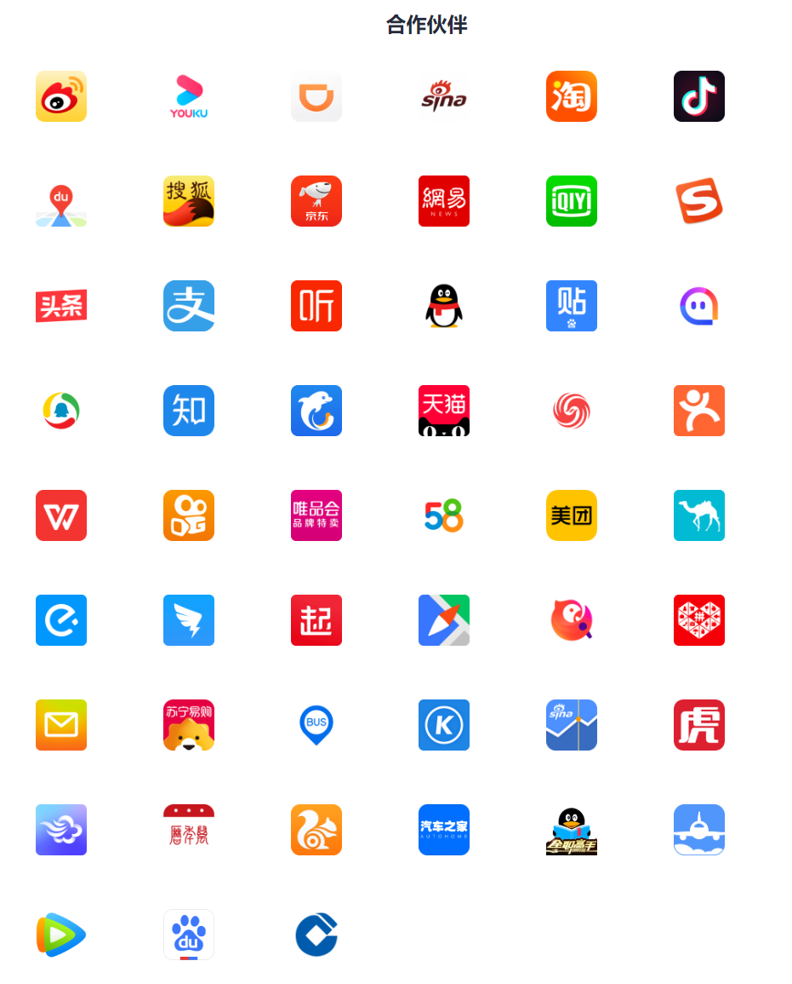
内部商业版本
新浪新闻极速版
年轻人啊不要熬夜：在危险的边缘试探——方舟编译器环境支持的新浪新闻极速版APP分析
https://zhuanlan.zhihu.com/p/154438363
中国建设银行APP
年轻人啊不要熬夜：道路千万条，安全第一条——方舟编译器环境支持的中国建设银行APP分析
https://zhuanlan.zhihu.com/p/157219747
图源： https://www.openarkcompiler.cn/home

Slide 7
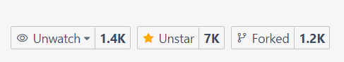
开源社区主库版本
图源： https://gitee.com/openarkcompiler/OpenArkCompiler

Slide 8
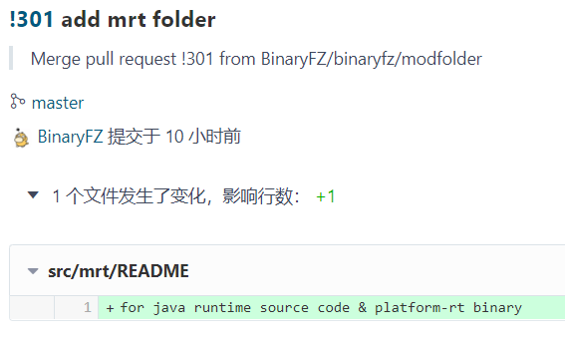
开源社区主库版本
图源：https://gitee.com/openarkcompiler/OpenArkCompiler/commit/89612b8bb162a79707b2ebbf85041135f5b8af67

Slide 9
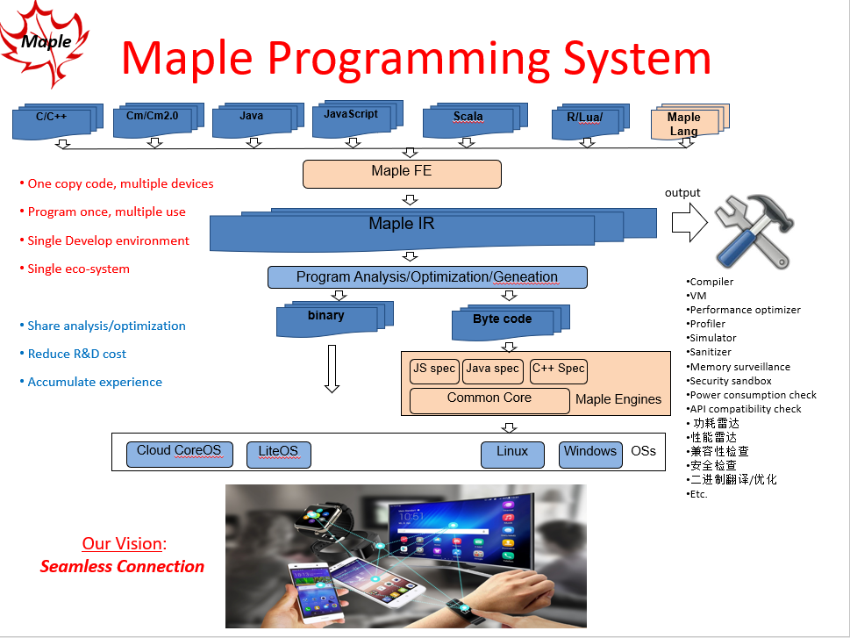
开源社区孵化器版本
图源：叶寒栋《Maple Programming System》

Slide 10
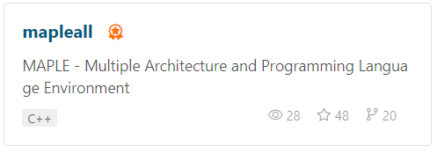
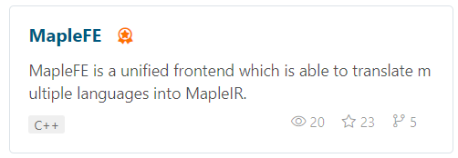
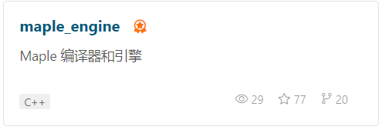
开源社区孵化器版本
图源：https://gitee.com/openarkcompiler-incubator

Slide 11
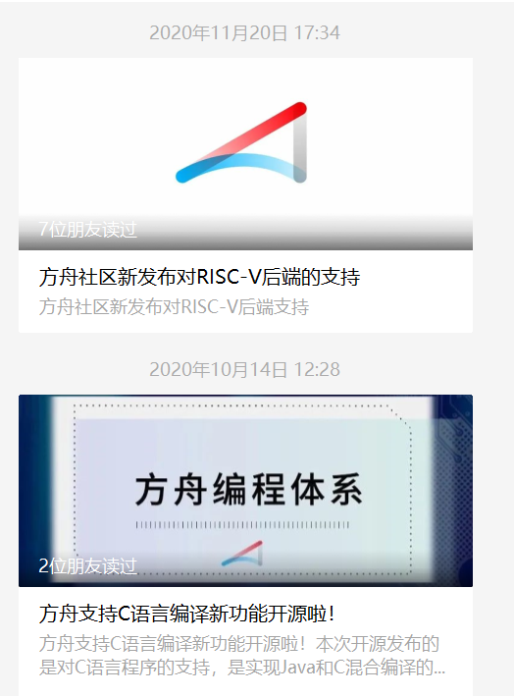
开源社区孵化器版本
1、Maple Engine
2、C语言前端支持
3、RISC-V后端支持
图源：源自方舟编译器官方公众号“开源方舟编译器”

Slide 12
PLCT实验室在方舟编译器社区的贡献（2020）

Slide 13
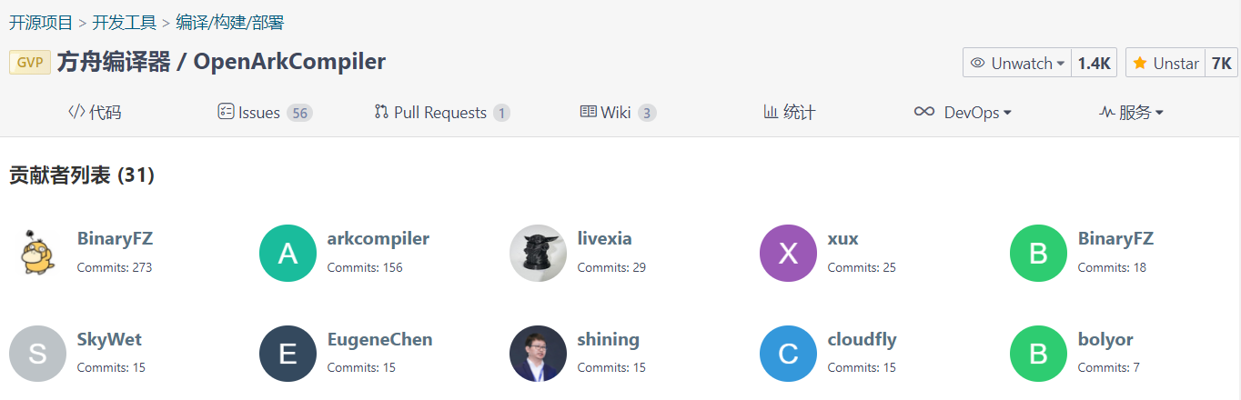
方舟编译器代码贡献
图源： https://gitee.com/openarkcompiler/OpenArkCompiler/contributors?

Slide 14

方舟编译器图书

Slide 15
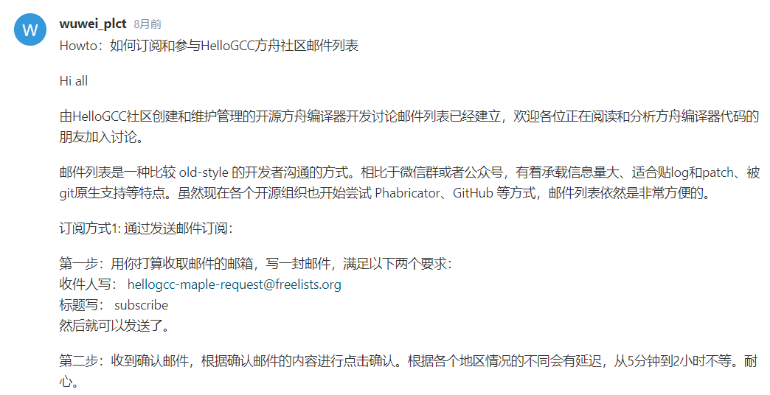
方舟编译器邮件列表
图源：https://gitee.com/openarkcompiler/OpenArkCompiler/issues/I1EWAX

Slide 16
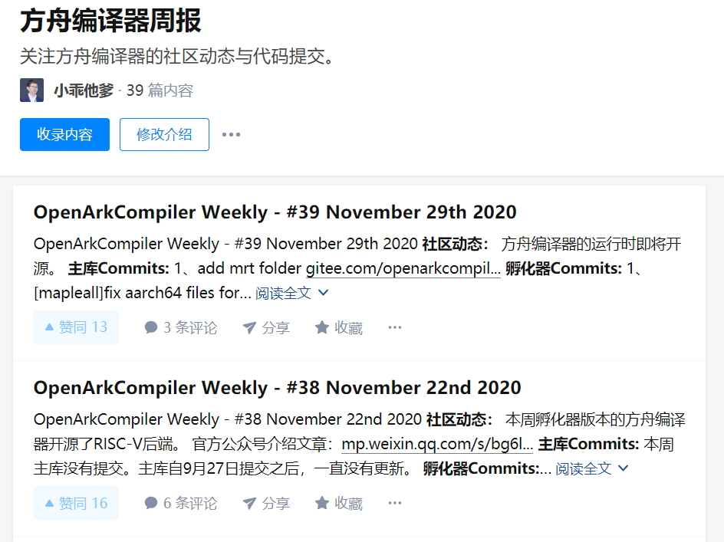
方舟编译器周报
截止目前为止，方舟编译器周报已经发布了39期。
在知乎、Bilibili、github和邮件列表这4个渠道进行发布。每周日晚上更新本周方舟编译器社区的动态。
Repo: https://github.com/isrc-cas/arkcompiler-materials
知乎：https://zhuanlan.zhihu.com/openarkcompiler
Bilibili：https://www.bilibili.com/read/readlist/rl199373
邮件列表及其订阅方式：https://gitee.com/openarkcompiler/OpenArkCompiler/issues/I1EWAX

Slide 17
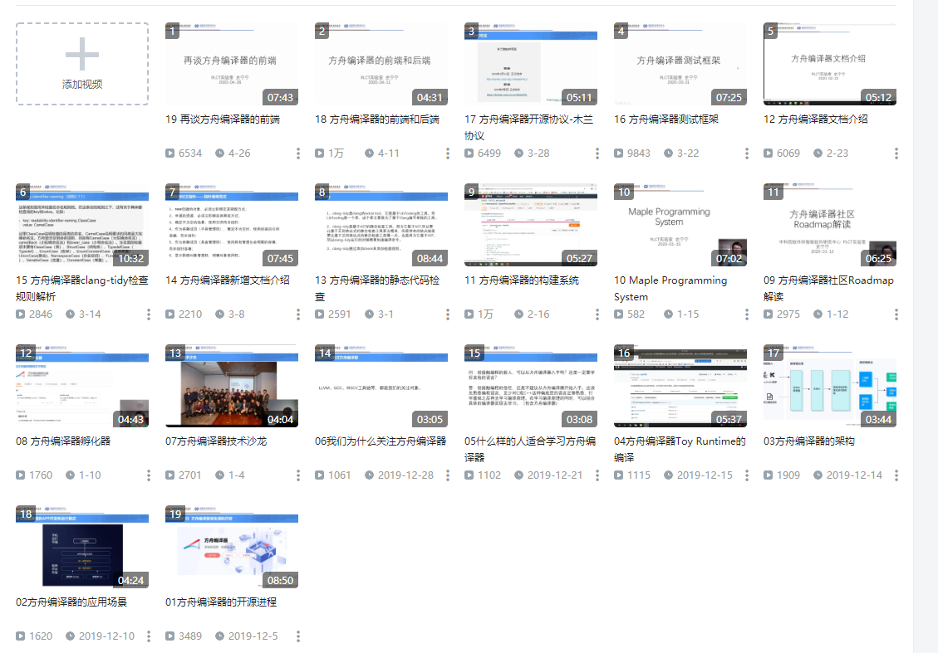
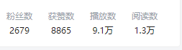
方舟编译器技术分析短视频
Bilibili：小乖他爹-知乎

Slide 18
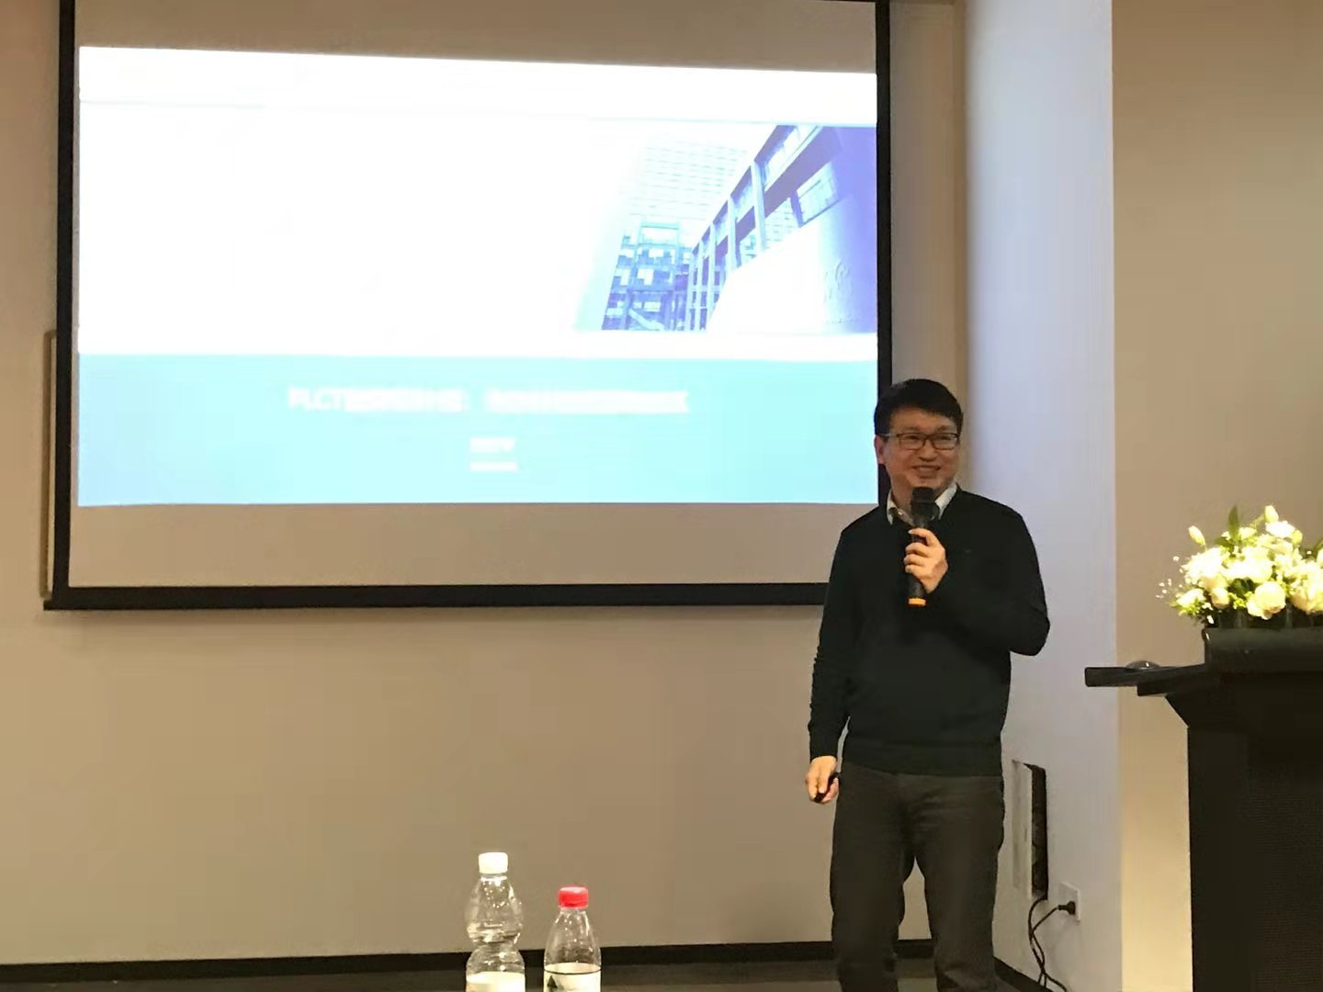
社区会议
2020年1月3日杭州参加方舟编译器线下会议，做了名为《PLCT垫脚石计划：为方舟编译器社区添砖加瓦》的分享。

Slide 19
社区会议会议纪要-个人版
[方舟动态]方舟编译器技术沙龙（杭州）见闻
[快讯]方舟编译器2020-04-21前端会议纪要（个人版）
方舟编译器2020-04-28会议纪要（个人版）
方舟编译器2020-05-12会议纪要（个人版）
方舟编译器2020-05-19会议纪要（个人版）
方舟编译器2020-07-25会议（maple engine && runtime）纪要（个人版）

Slide 20
方舟编译器社区存在的问题

Slide 21
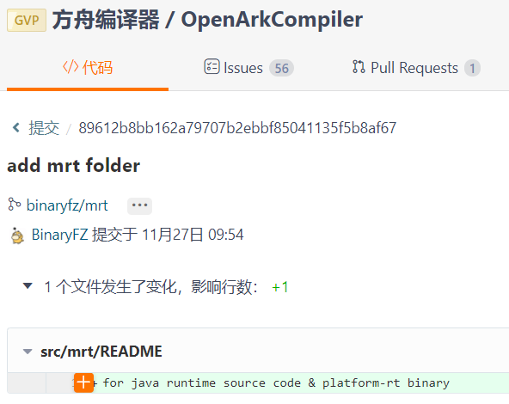
主库运行时开源问题
图源：https://gitee.com/openarkcompiler/OpenArkCompiler/commit/89612b8bb162a79707b2ebbf85041135f5b8af67

Slide 22
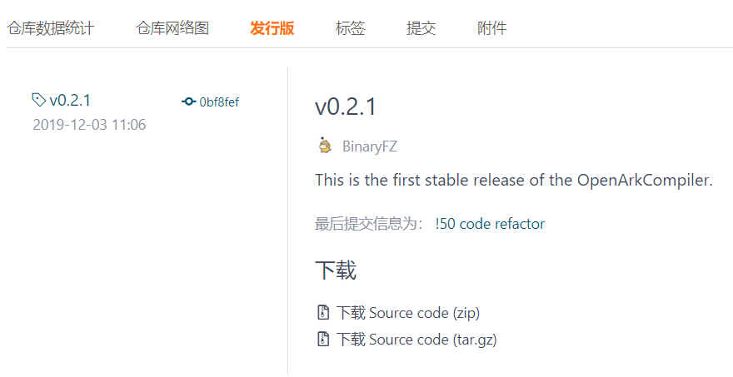
主库发行版本很少
图源：https://gitee.com/openarkcompiler/OpenArkCompiler/releases

Slide 23
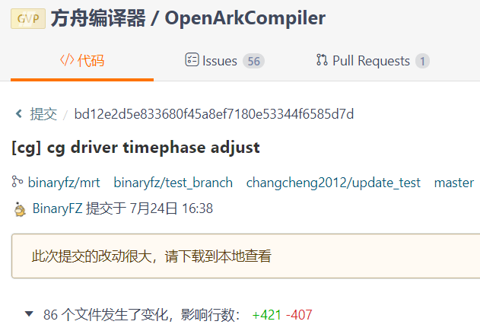
主库部分提交信息过于简略
图源：https://gitee.com/openarkcompiler/OpenArkCompiler/commit/bd12e2d5e833680f45a8ef7180e53344f6585d7d

Slide 24
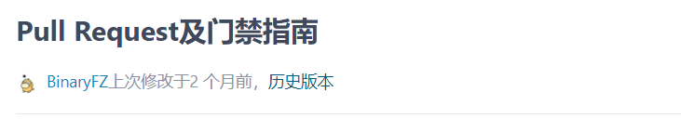
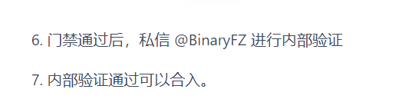
主库缺乏验证环境
图源：https://gitee.com/openarkcompiler/OpenArkCompiler/wikis/Pull%20Request%E5%8F%8A%E9%97%A8%E7%A6%81%E6%8C%87%E5%8D%97?

Slide 25
孵化器版本关注者较少
目前孵化器版本的三个库，累计Watch 77，Star 148，fork 45。
主库版本累计Watch 1.4K，Star 7K，fork 1.2K。
二者比较起来，孵化器版本还需要加大推广力度，吸引更多人参与进来。
图源：https://gitee.com/openarkcompiler-incubator

Slide 26
方舟编译器与Android Runtime

Slide 27
三种方舟编译器
方舟编译器
开源
方舟编译器华为商业版本
方舟编译器开源社区主库版本
方舟编译器早期版本
中美贸易因素
贡献代码
方舟编译器Futurewei版本
开源
方舟编译器开源社区孵化器版本
Maple

Slide 28
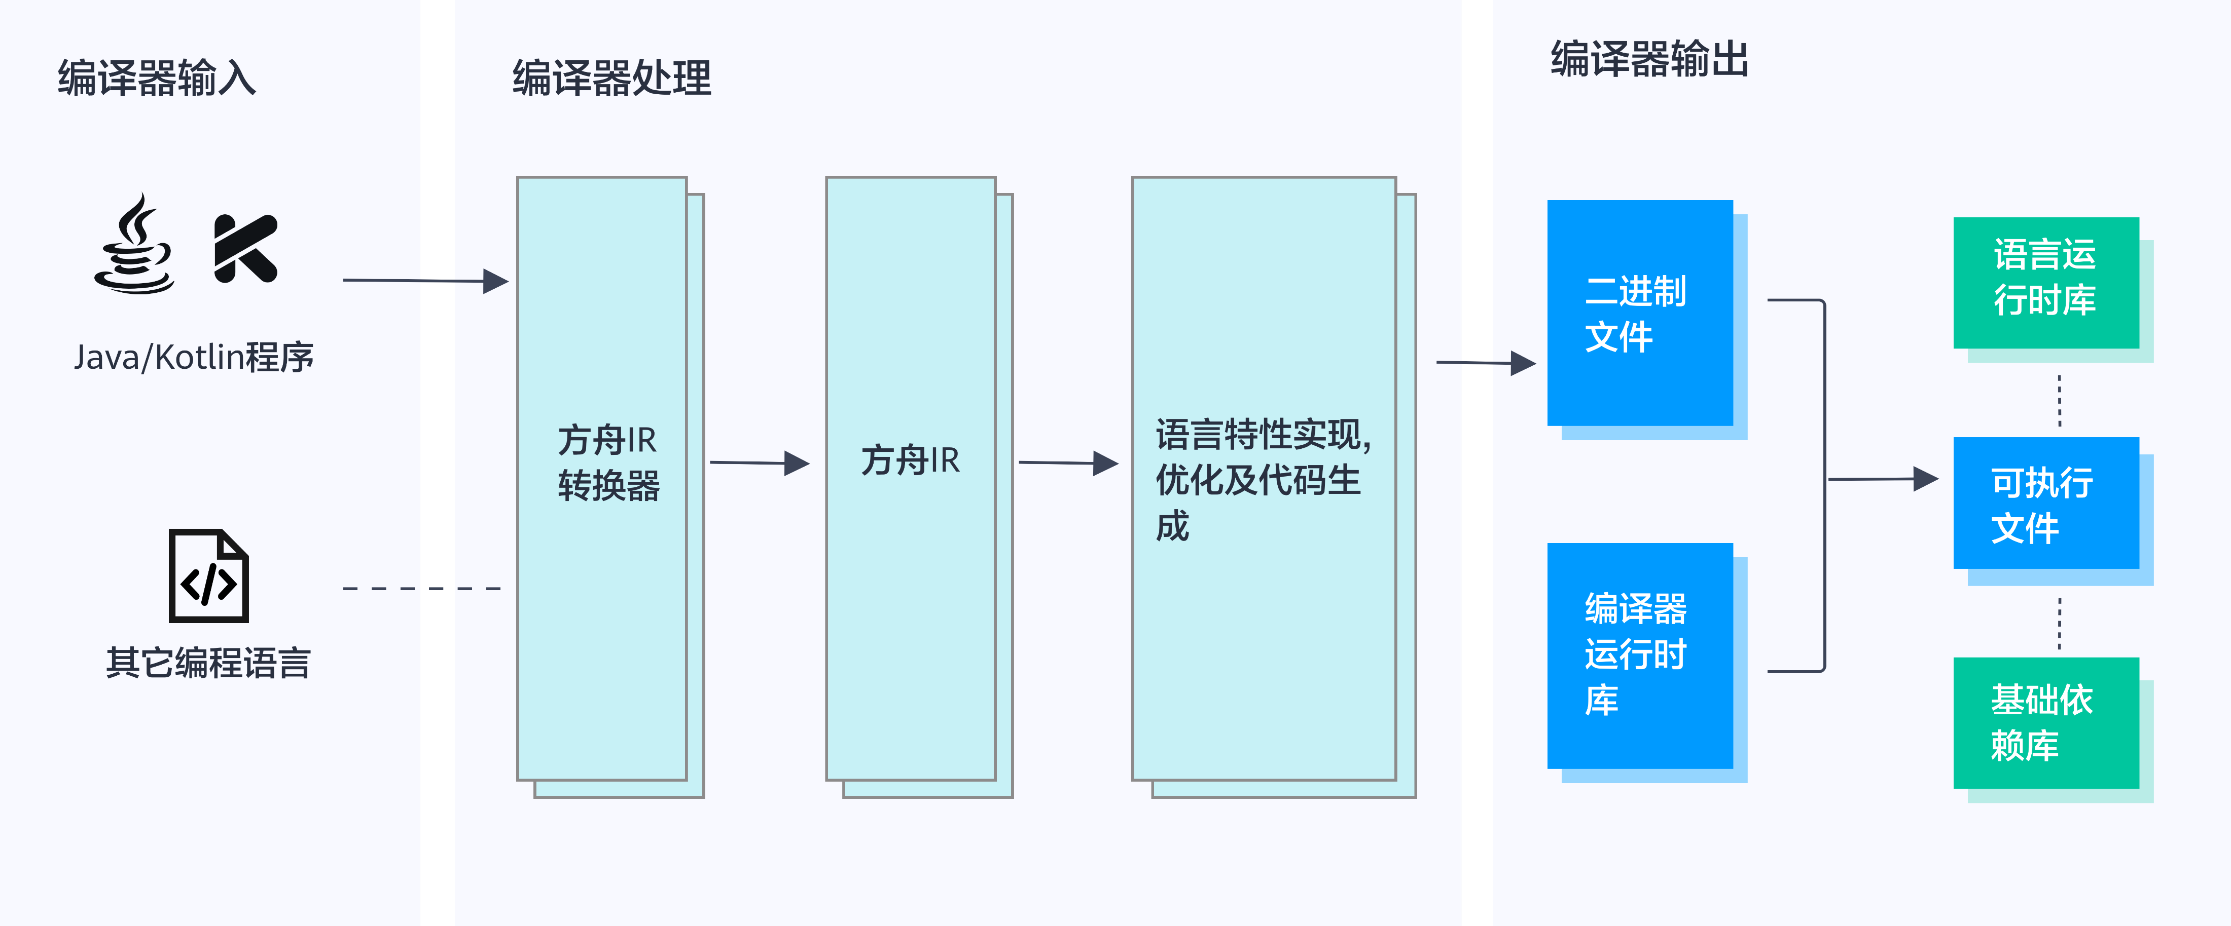
方舟编译器的处理过程
方舟编译器是为了APP在Android的运行提供了另外一套解决方案，区别于原有的ART。
图源：https://www.openarkcompiler.cn/document/frameworkDesgin

Slide 29
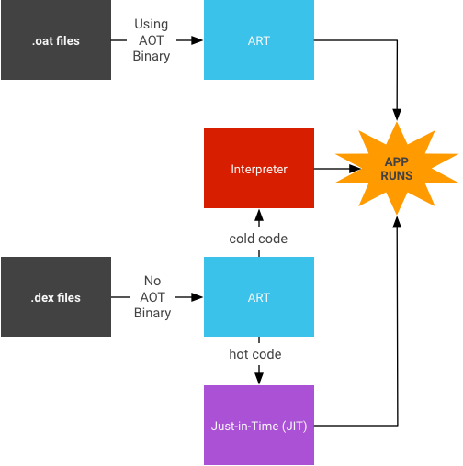
Android Runtime的处理过程
图源：https://source.android.com/devices/tech/dalvik/jit-compiler

Slide 30
方舟编译器与Android Runtime
APP
方舟编译器
Android运行
直接运行
APP
Android Runtime
解释执行
JIT

Slide 31
Maple与Android Runtime
图源：叶寒栋《Maple Programming System》

Slide 32
未来工作方向

Slide 33
2021年的工作
图书-ART源码分析（基于Android10.0.0）
ART的RISC-V64移植
方舟编译器的RISC-V64后端
RISC-V相关培训工作

Slide 34
谢谢

